Slide 2
Bodemkunde en bemesting

Slide 3
Zie ontwikkelcentrum voor alle gebruikte informatie

Slide 4
www.ontwikkelcentrum.nl

Slide 5
Licentie aankopen
Bestel het juiste en er wordt gevraagd om direct te betalen indien je de licentie nog niet gekocht hebt!

Slide 7
Geen toetsen?
Alle onderdelen worden binnen de thema’s (IBS) afgetoetst of bewezen.
Examen daar werken we naar toe 3 jaar lang!!! 50% ☺ 50% ☹ (resultaten uit het verleden bieden geen garanties!!)
Ontwikkelcentrum geeft mogelijkheden tot zelftoetsing. Korte samenvattingen en antwoorden op toets vragen.

Slide 8
Inhoudsopgave
1. Les: Inventarisatie landschappen
2. Les: Monitoring
3. Les: Schade, ziekten en plagen
4. Les: Beheeradvies geven
5. Les: Natuurbescherming en Natuurwet
De bodem
Structuur van de bodem
Lucht en water in de bodem

Slide 9
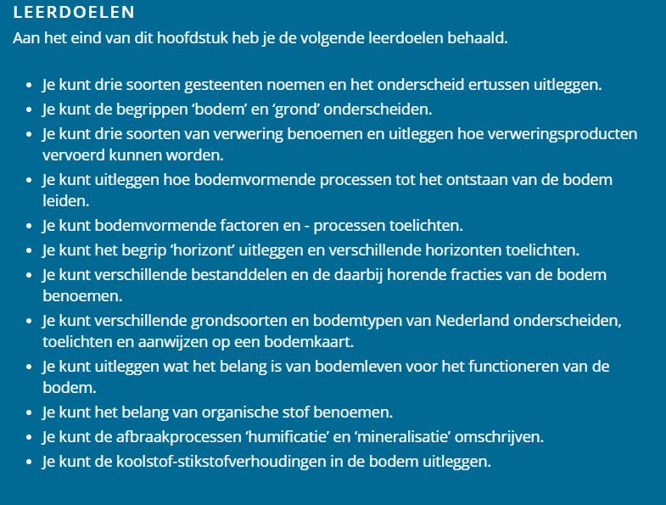
Leerdoelen

Slide 10
Bodem
Waar gebruiken we het allemaal voor
Mens
Natuur (Flora)
Dier (Fauna)
Verandering in de bodem
Termen bodem en grond

Slide 11
Bodemgebruik
Om er op te bouwen (huizen, bedrijfskantoren/panden)
Wegen
Leidingen
Verbouwen/ telen van gewassen
Delven van stoffen
Winnen van stoffen
Maar ook onze tuinen en (natuur)parken

Slide 12
De bodem is constant in beweging en veranderd voortdurend
Welke processen dragen bij aan verandering
Lucht
Water
Tempratuur

Slide 13
Ook deze processen dragen bij aan de verandering van de bodem
Aardverschuivingen
Vulkaanuitbarsting
Overstromingen

Slide 14
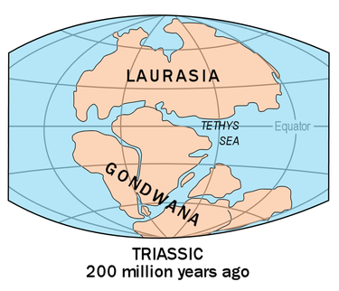
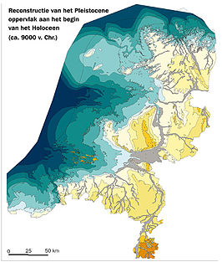
1.2 Gesteente, Bodem en Grond
13,7 miljardjaar (oerknal, ontstaan helal)
4,5 miljardjaar (de aarde als planteet)

Slide 15
Leeftijd Nederlandse bodem

Slide 16
Onderdelen van de aarde

Slide 17
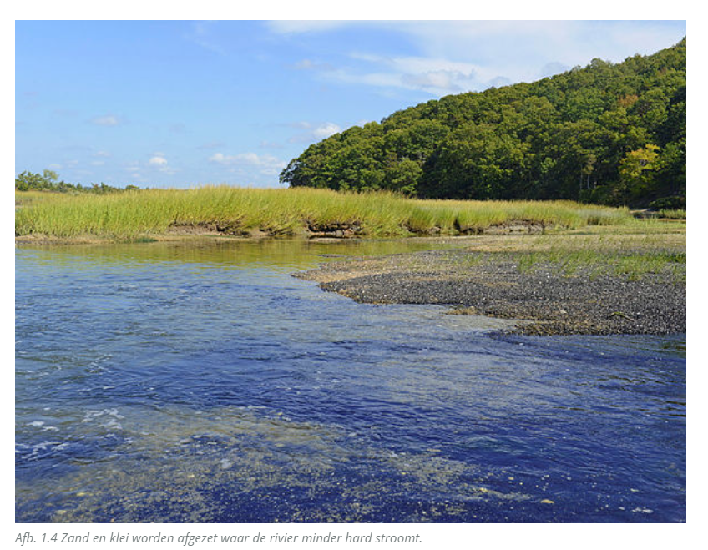
Soorten gesteenten
De aarde heeft verschillende soorten gesteente de belangrijkste drie gesteente zijn.
Stollingsgesteente 95% (aardkorst)
Sedimentgesteente 75% (aardoppervlakte)
Metamorfgesteente

Slide 18
Termen uitgelegd
Erosie
(het wegspoelen of verplaatsen van verweerd matriaal door, wind, water of ijs)
Verwering
(Verbrokkelen van gesteente in kleinere deeltjes onder invloed van wind, water, tempratuurverschillen)
Sedimentatie
(Het bezinken van verweringsmatriaal (afzetten) het transportsnelheid als wind, water of ijs afneemt)

Slide 19
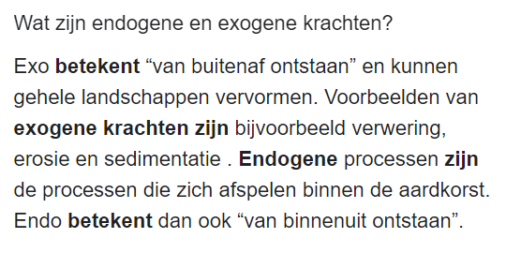
Endogene en Exogene krachten

Slide 21
Verwering
Verschillende soorten
Fysischeverwering
Tempratuur/vorstwerking/meevoeren in water
Chemischeverwering
Zuur, roest
Biologischeverwering
Wortels, mossen (zuren)

Slide 22
Opdracht 1.4
Bodemkunde en bemesting onderdeel 1.4 maak de vragen.

Slide 23
Horizonten

Slide 24
Horizonten
Horizonten ─ Bodemkunde en bemesting (ontwikkelcentrum.nl)

Slide 25
Bodemkunde (3) -Bodemprofielen-. - ppt download (slideplayer.nl)

Slide 26
Samenstelling van de bodem
Samenstelling van de bodem ─ Bodemkunde en bemesting (ontwikkelcentrum.nl)

